Slide 1
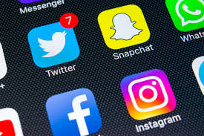
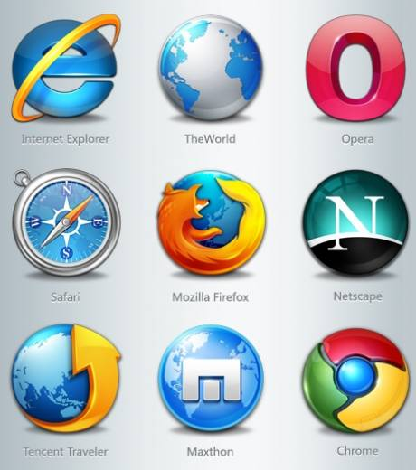
Les Réseaux sociaux et internet
Quels
sont leurs dangers?

Slide 2

Internet
Quels sont les dangers d'Internet ?
-Se faire manipuler (par des fake news),
-Tu peux aussi attraper des virus,
-Ou tomber sur des images ou des vidéos qui te mettent mal à l'aise.
-Les personnes mal intentionnées qui veulent pas toujours votre bien.

Slide 3
5 astuce simples pour sécuriser sa navigation sur Internet ?
1. Utiliser un navigateur web sécurisé et( Utiliser un moteur de recherche sécurisé).
2. Penser à supprimer les cookies et l’historique de vos visites sur les sites internet
3.Se méfier en général et réfléchir sur se que l’on voit
4. Ne pas enregistrer ses mots de passe
5. Ne pas diffuser ses informations trop personnelles.

Slide 4
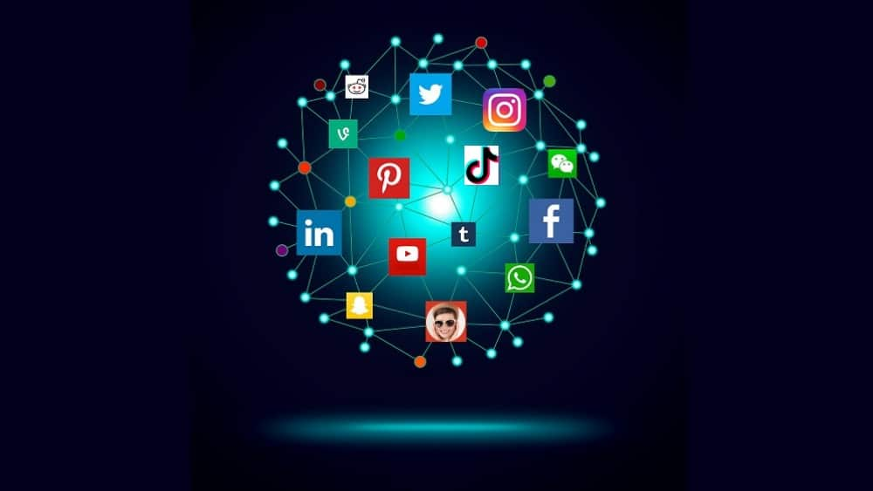
Les Réseaux Sociaux
Dangers des réseaux sociaux
1: L'exposition de l'intimité: Ils sont le paradis des voleurs d'identité. Il s'agit souvent de vol de photos ou d'identité. Pour se faire passer pour une autre personne, il suffit juste de créer un profil au nom de cette personne.(C’est l’usurpation d’identité)
2: La cyber-intimidation : Certaines personnes font des menaces, insultent, envoient des photos indécentes, et produisent des rumeurs.
3: Un danger est la cyberdépendance.
4: La manipulation : par l’argent (ou autres objets qui les intéressent)

Slide 5
Conclusion
Ils peuvent être très pratiques mais aussi très dangereux!
Il faut apprendre à s’en servir et demander si on a un doute.
https://www.lumni.fr/video/c-est-quoi-les-dangers-d-internet
Avantages | Dangers
Communiquer avec des personnes qui sont loin S’informer sur le monde Pour le travail Pour se divertir, jouer | Menaces et insultes ➔ nuisent à la confiance de la personne et son bien-être Mauvaise compréhension entre les utilisateurs Se faire voler son identité

